Slide 1
Luku 4
Kristillinen yhtenäiskulttuuri

Slide 2
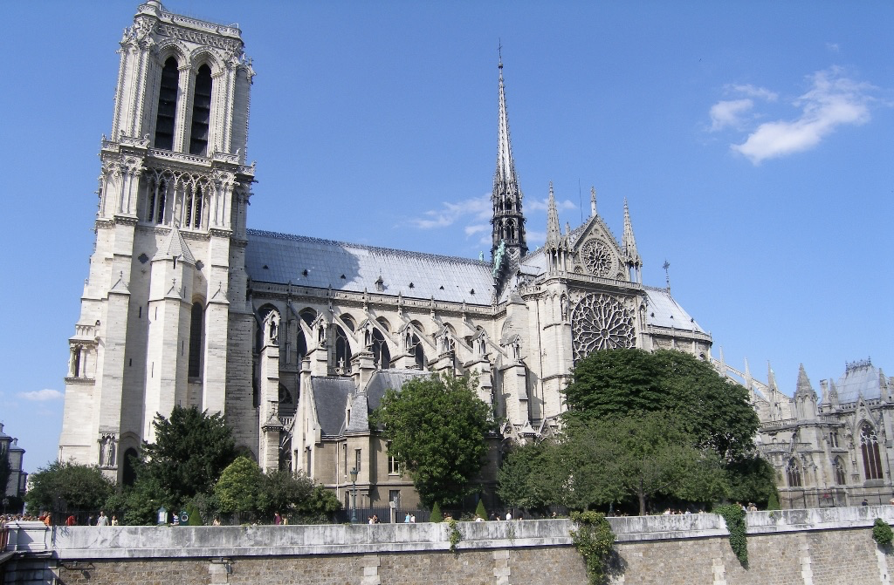
Goottilainen kirkkoarkkitehtuuri

Slide 3
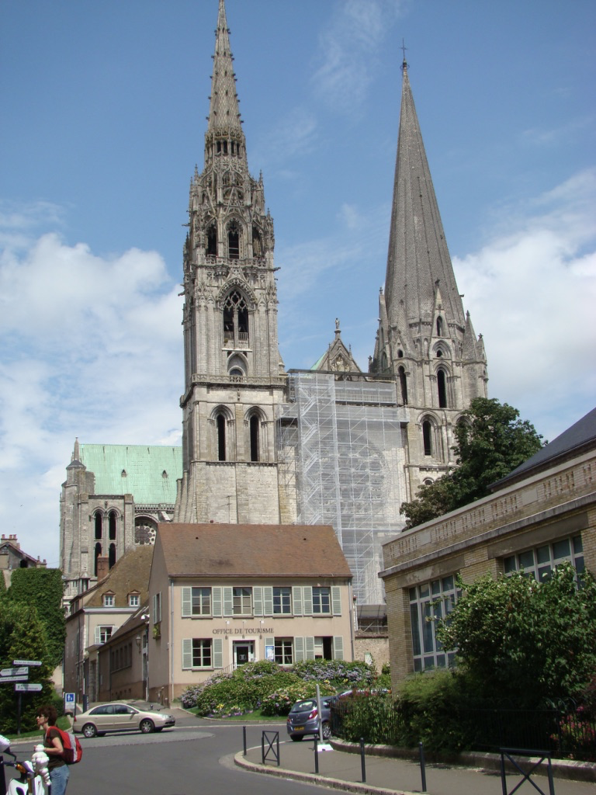
Chartresin katedraali 1200-luvun alusta on goottilaisen tyylin esikuva.
Sen tornit ovat teräväkärkiset.

Slide 4
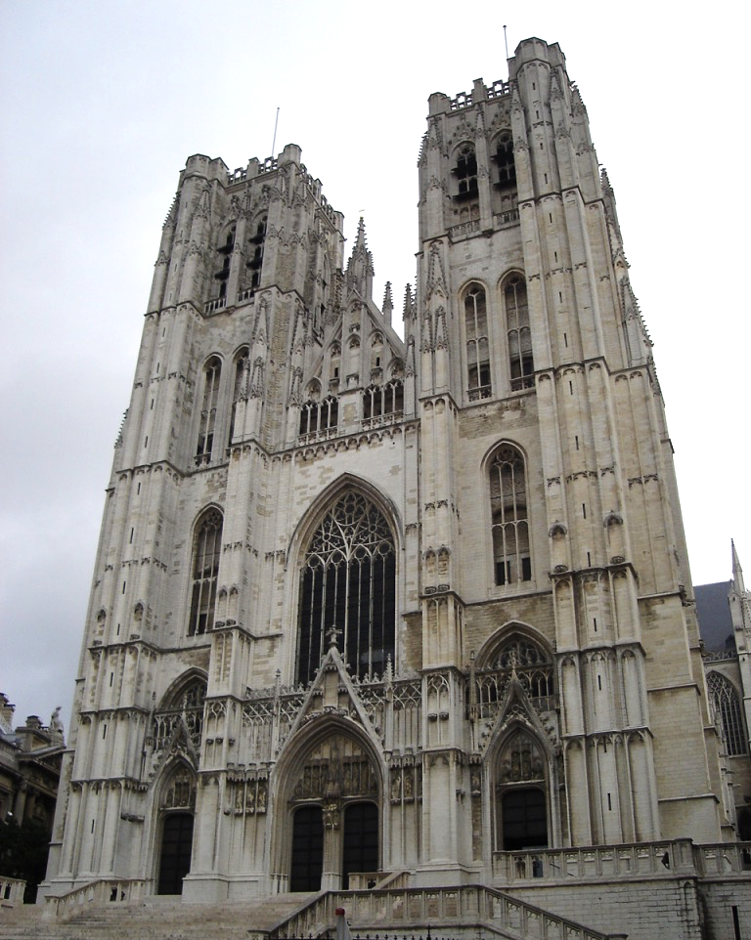
Pyhän Mikaelin goottilainen katedraali Brysselissä on 1200-luvulta.
Sen tornit ovat tylpät.

Slide 5
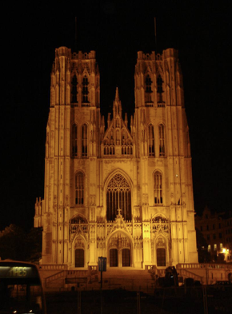
Pyhän Mikaelin goottilainen katedraali on tunnelmallisesti valaistu.

Slide 6
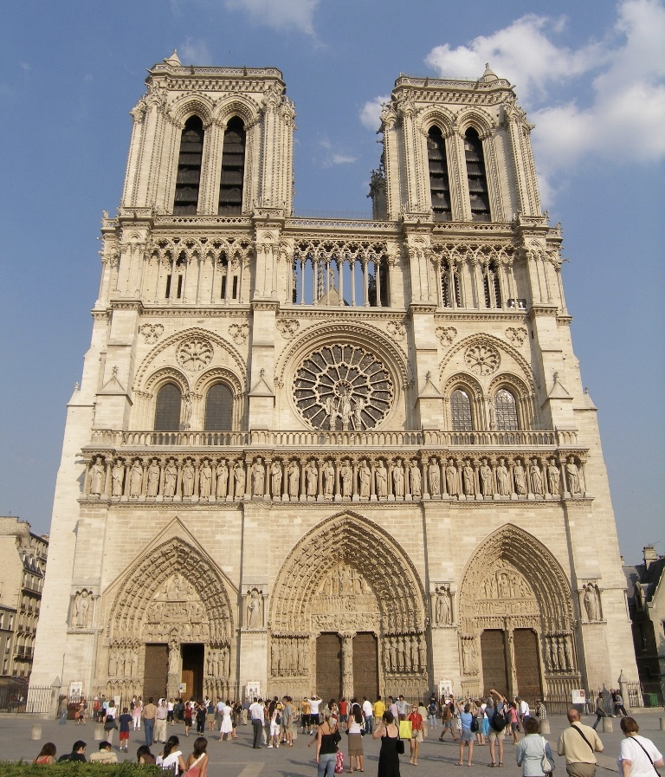
Kuvassa Pariisin Notre Damen (1163-1345) katedraalin julkisivu.
Julkisivua hallitsee hallitsee iso ruusuikkuna.

Slide 7
Notre Damen rakenteesta erottuvat goottilaiselle tyylille tyypilliset tukikaaret.

Slide 8
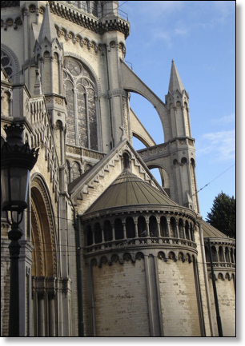
Kaaret tukevat seinärakenteita.

Slide 9
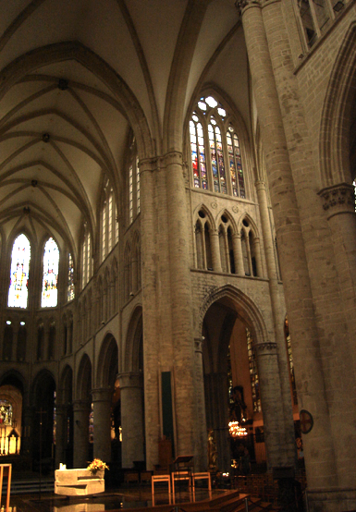
Sisätilat nousevat korkealle. Ne on toteutettu ruodeholveina.

Slide 10
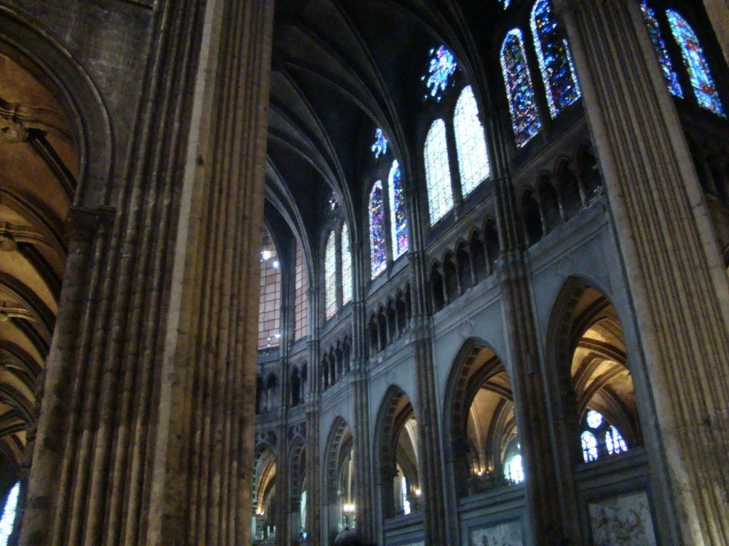
Lasimaalauksia on yleensä koko seinän alalla.

Slide 11
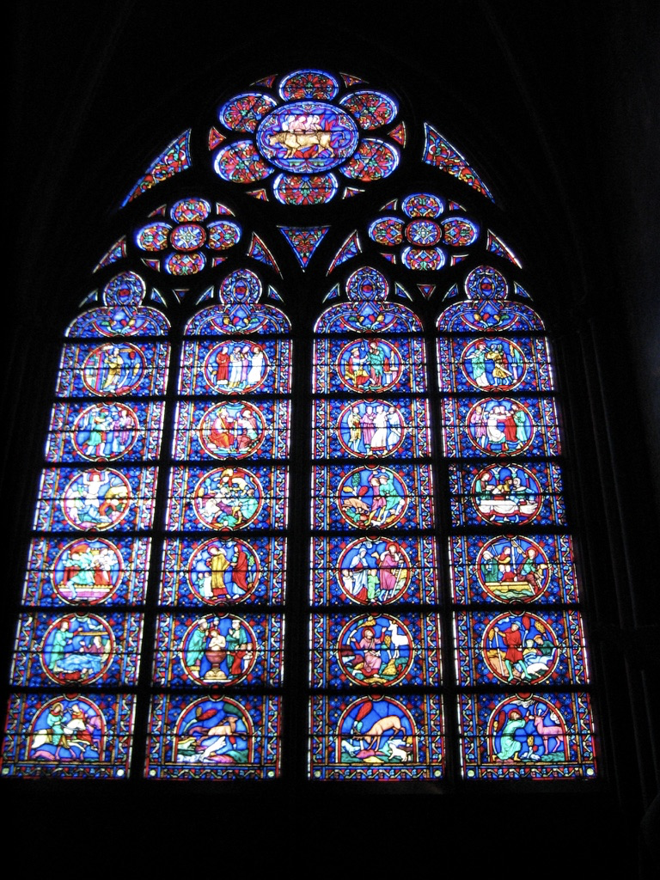
Lasimaalaukset ovat tärkeä osa katedraaleja.
Niiden tarkoitus oli opettaa Raamatun kertomuksia kansalle.

Slide 12
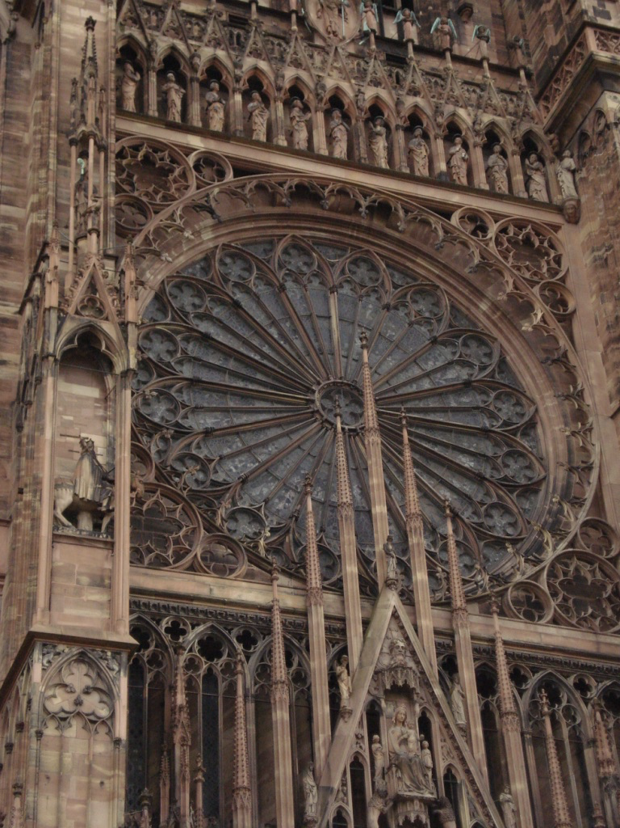
Ruusuikkuna on yksi goottilaisen tyylin tunnusmerkki.

Slide 13
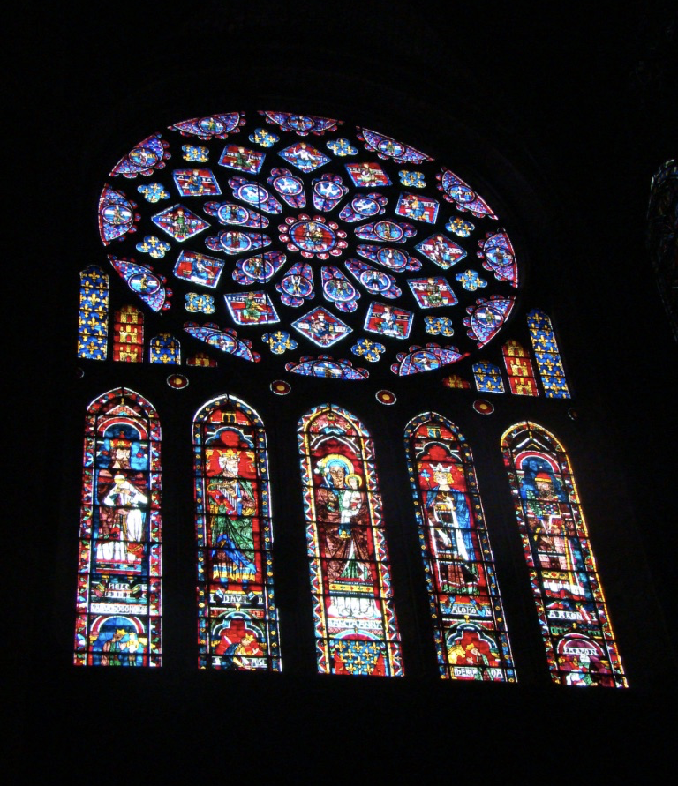
Auringonvalo saa ruusuikkunan lasimaalaukset elämään.

Slide 14
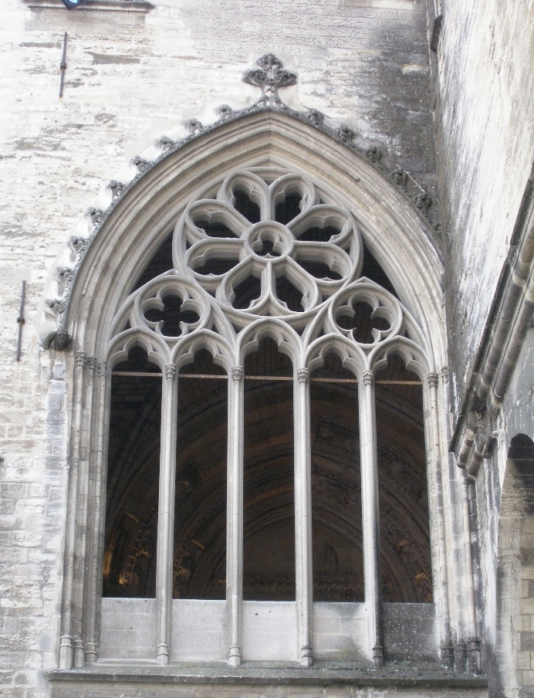
Suippokaaret ikkunoiden ja ovien yläosassa kuuluvat myös goottilaiseen tyyliin.

Slide 15
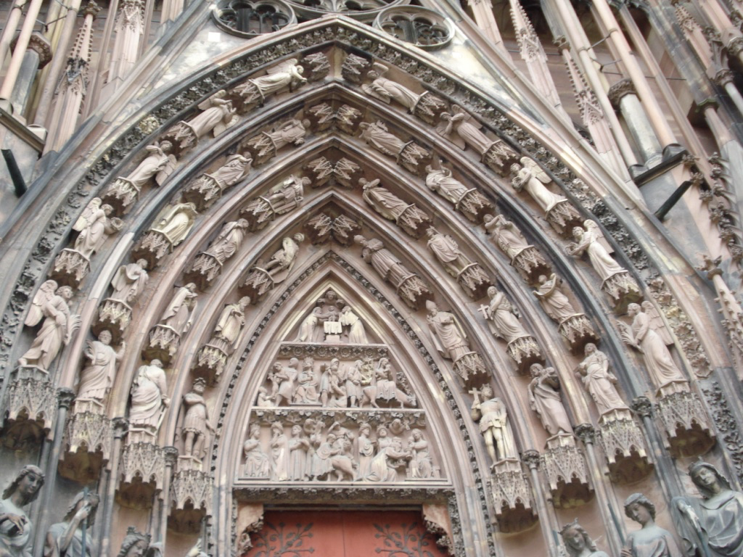
Rakennuksissa on paljon koristeluja.

Slide 16
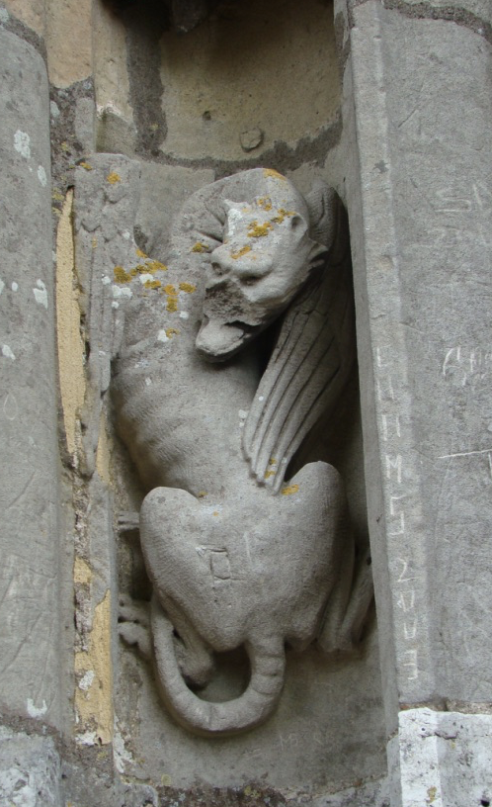
Paholaispatsaat koristavat goottilaisen katedraalin julkisivua.

Slide 17
